Slide 1
Prueba: Data Engineer
Nombre: Victoria Gardella Ruiz
Empresa: Gelt

Slide 2
Consideraciones previas
Lenguajes usados:
Python
SQL
Los ficheros seleccionados fueron utilizados con los mismos nombres que tenían inicialmente. Se creó una tabla extra para tener una mejor organización de la información.
Se crea el archivo ‘atributos.py’, donde se dejan las tablas con los datos para la carga de los archivos y la conexión al servidor.
Se utilizó Microsoft SQL Server como sistema para gestionar la base de datos.

Slide 3
Obtención y preparación de los datos

Slide 4
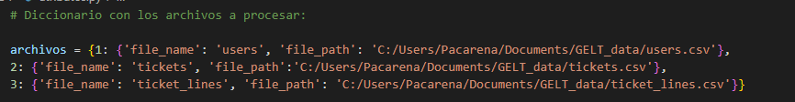
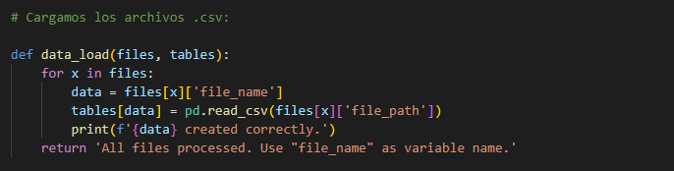
Carga y Limpieza de los datos:
Carga:
Bibliotecas: pandas, datetime, Path (pathlib).
Parámetros: files (diccionario con nombres y path de cada archivo .csv), tables (tabla vacía de almacenamiento de las bases de datos).

Slide 5
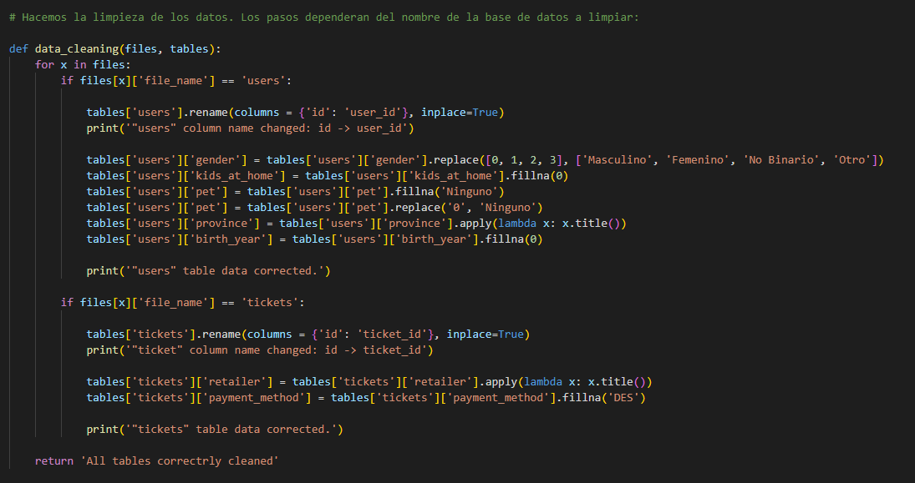
Carga y Limpieza de los datos:

Slide 6
Carga y Limpieza de los datos:
Llamamos cada nombre en el diccionario de archivos/paths y si coinciden, hacemos la limpieza correspondiente

Slide 7
Carga y Limpieza de los datos:
Cambiamos nombre de columna en conflicto
Reemplazo de valores numéricos por categóricos, rellenado de valores nulos, cambio de formato de valores (mayúscula inicial)
Cambiamos nombre de columna en conflicto
Cambio de formato de los valores (mayúscula inicial) y rellenado de valores nulos

Slide 8
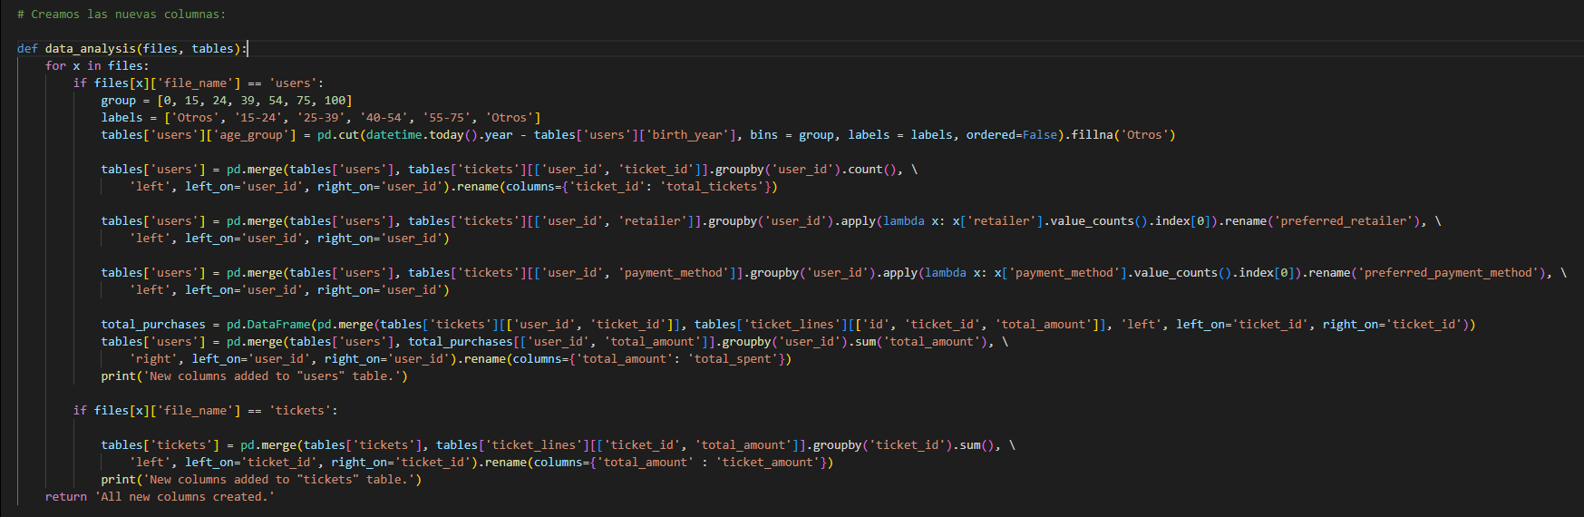
Análisis: nuevas columnas
Agrupación de edades
Cantidad de tickets totales
Mercado
preferido
Tipo de
pago
preferido
Gasto
total
Numero total de tickets

Slide 9
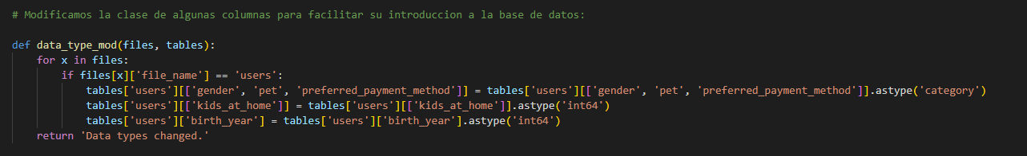
Modificación de los datos

Slide 10
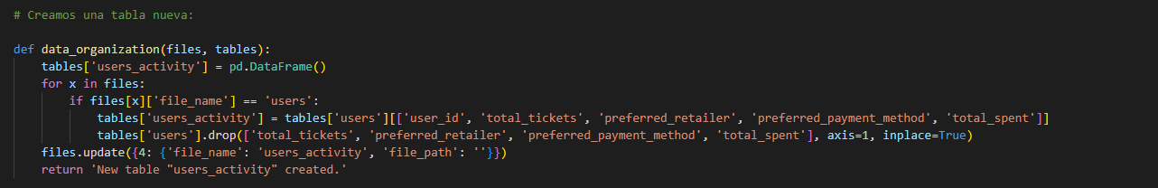
Modificación de los datos

Slide 11
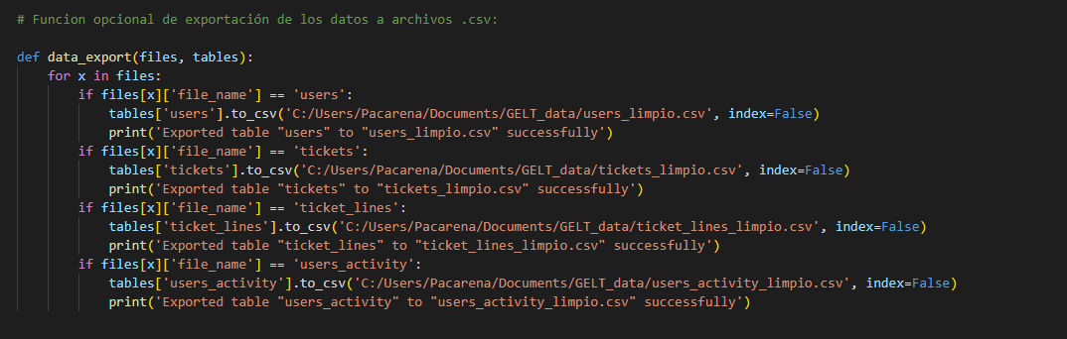
Opcional: exportación de las tablas limpias.

Slide 12
Opcional: exportación de las tablas limpias.

Slide 13
Generación de la base de datos

Slide 14
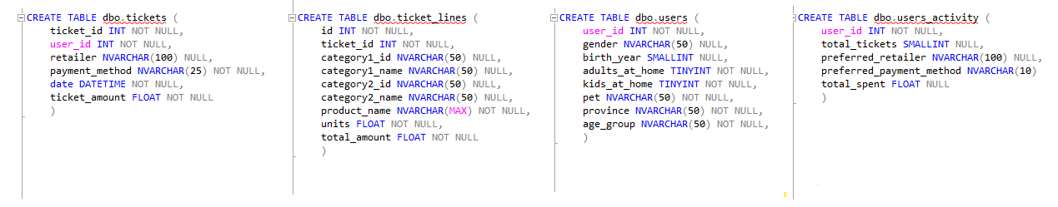
Creación de Base de datos y Tablas
Base de datos: CREATE DATABASE Gelt
USE Gelt;
Tablas:

Slide 15
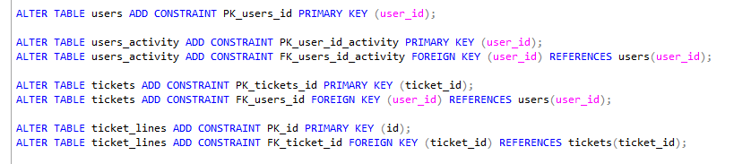
Agregado de claves

Slide 16
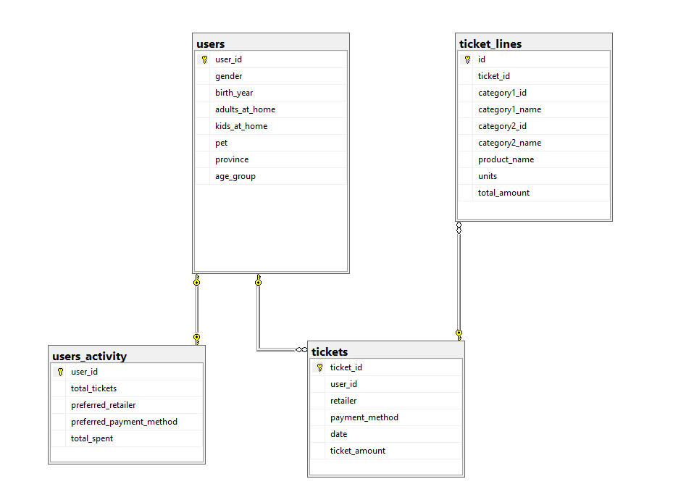
Diagrama entidad-relación

Slide 17
Carga de datos

Slide 18
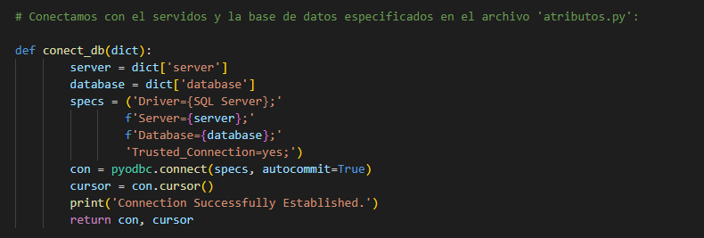
Conexión con el servidor
Bibliotecas: pyodbc
Parámetros: server_data (diccionario con el servidor y el nombre de la base de datos), tables (diccionario con las bases de datos almacenadas)

Slide 19
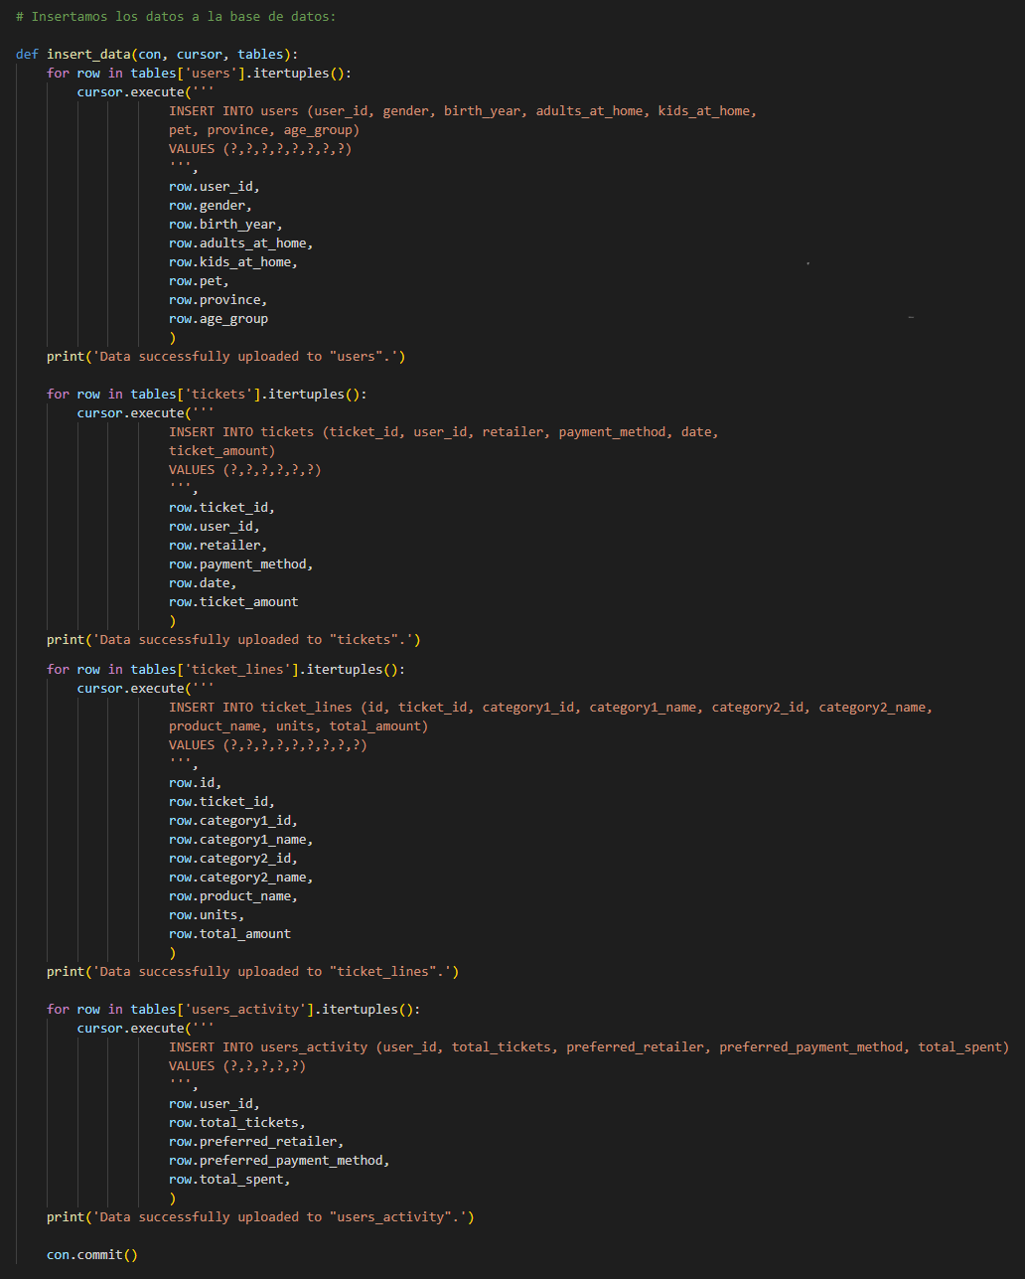
Ingreso de datos

Slide 20
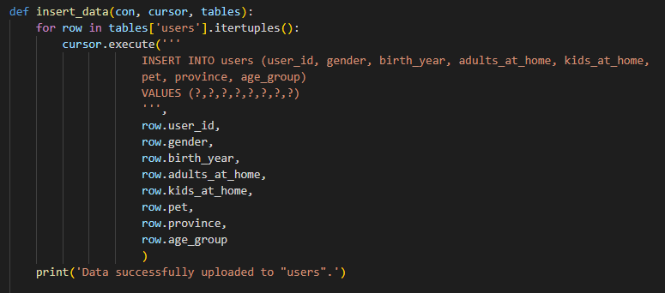
Ingreso de datos
4 bloques, misma estructura:

Slide 21

Desconexión del servidor

Slide 22
Generación del script de automatización

Slide 23
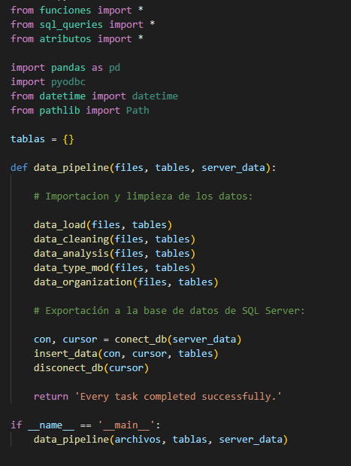
Generación de la pipeline

Slide 24
Generación de la pipeline
Importación de funciones, atributos y bibliotecas. Creación del diccionario ‘tablas’.

Slide 25
Generación de un pipeline
Importación de funciones, atributos y bibliotecas. Creación del diccionario ‘tablas’.
Definición de la función de automatización:
Bloque de importación y limpieza de datos.

Slide 26
Generación de un pipeline
Importación de funciones, atributos y libraries. Creación del diccionario ‘tablas’.
Definición de la función de automatización:
Bloque de importación y limpieza de datos.
Bloque de conexión y carga a la base de datos.

Slide 27
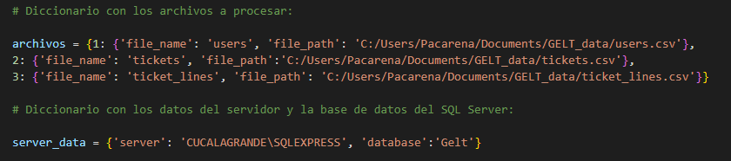
Definición de los atributos
Archivos: diccionario con el path de donde obtener el archivo .csv y el nombre que se le asignará a la tabla (es decir, a la base de datos en Python).
Server_data: contiene el nombre del servidor y la base de datos.

